Slide 1
CEUB - FATECS
Algoritmos e Estrutura de Dados - AED
Algoritmos de busca - Search algorithms
Prof. Barbosa

Slide 2
Busca (Pesquisa)
Verifica se um valor está em um conjunto de elementos (array).
Se o valor estiver no conjunto de elementos (array):
- O dado será retornado para o usuário.
- Toda busca usa como base uma chave específica.
Existem vários tipos de busca.
A busca depende de como os dados estão armazenados:
a. Dados estruturados (array, lista, pilha, etc.).
Existe também a busca em dados não estruturados.
b. Dados ordenados.
c. Existem valores duplicados?

Slide 3
Tipos de busca
Search algorithms (algoritmos de busca)
Busca em dados armazenados em arrays:
1. Linear search (Busca linear ou sequencial):
a. Dados não ordenados;
b. Dados ordenados.
2. Binary search (Busca binária).
a. Dados ordenados.

Slide 4
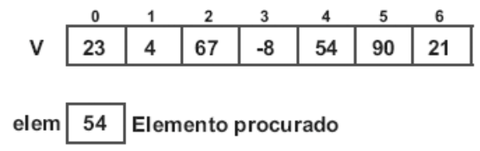
1a. Busca sequencial ou linear - não ordenada
Estratégia de busca mais simples.
O algoritmo percorre o array com os dados da primeira até a última posição.
Os dados não estão ordenados:
- Por isso, precisa percorrer o array do início até o fim.
Exemplo:

Slide 5
1a. Busca sequencial ou linear - não ordenada
Para cada posição do array, o algoritmo compara:
O valor da posição atual do array é igual ao valor buscado:
- Se os valores forem iguais:
O valor existe e o algoritmo retorna a posição no array.
- Do contrário:
A busca continua com a próxima posição do array.
Ao término do array, se não encontrar:
O algoritmo retorna o valor -1,
Indicando que o valor buscado não existe no array.

Slide 6
1a. Busca sequencial ou linear - não ordenada

Slide 7
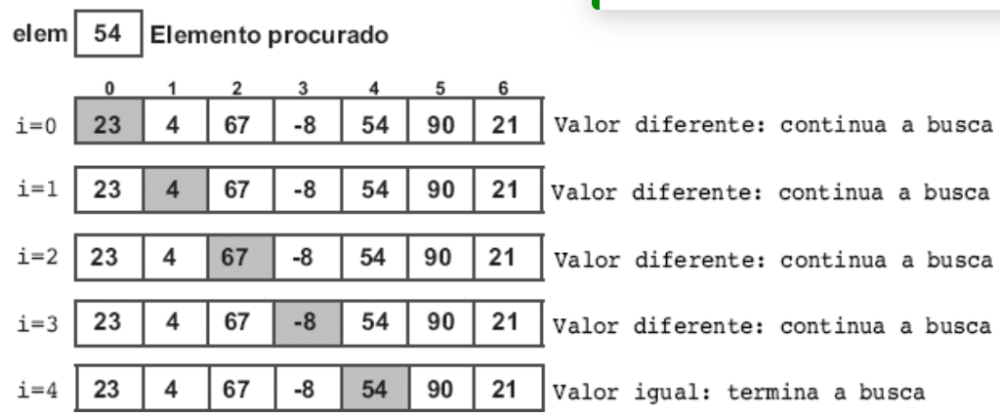
1a. Busca sequencial ou linear - não ordenada
Percorre o vetor e verifica se:
O valor da pesquisa (54) é igual a um dos valores do vetor.

Slide 8
1a. Busca sequencial ou linear - não ordenada
Considere um array com N elementos:
- O(1), melhor caso: o elemento é o primeiro do array;
- O(N), pior caso: o elemento é o último do array ou não existe.
Procurar por um valor em um array desordenado
- É uma tarefa bastante cara.
Quando ordenamos o array segundo alguma ordem.
- A tarefa de busca se torna muito mais fácil.

